Slide 1
汇报人：张威
研究方向：基于深度学习的语音识别声学模型的研究
导师：曹毅
上两周要求完成：
（1）争取跑完所有模型试验，并在此基础上试验attention机制，准备在全连接层融入attention机制，学习写attention公式，阅读相关论文；
（2）继续看论文，学习写论文结构；
（3）完善模型。
这两周完成工作：
（1）模型只剩下四组试验没有跑完，并在曹老师的指引下设计一种网络架构CBCNN；
（2）自己从头设计了二分类图像识别（刀具识别、简单的人脸识别）、视频动作识别（7.5%acc）、参加一个图像识别比赛（13/146），正在参加AI Challenge农作物识别挑战赛；
（3）主要论文阅读：
①Densely Connected Convolutional Networks；
②DENSENET FOR DENSE FLOW ；

Slide 2
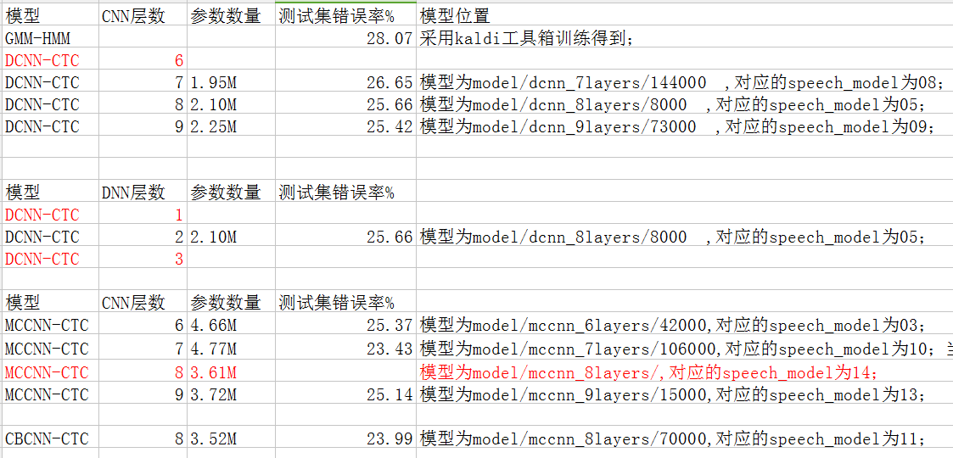
一、试验结果

Slide 3
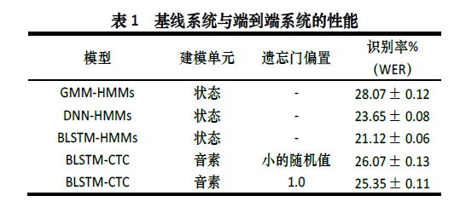
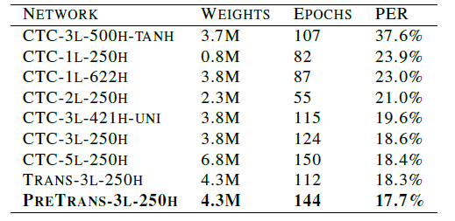
1.1模型的问题与思考
问题：
1.1.1 模型存在过拟合现象，模型越优化，往往过拟合现象越明显；
1.1.2 设计的CBCNN结构虽然教传统的DCNN有一定的提升，但是还是存在过拟合现象；
1.1.3 多路结构相较于单路结构虽然识别率有相对的提升，但是参数较多，且结构存在过拟合现象；
1.1.4 只做了语音识别的声学模型的模块，缺少语言模型模块，从整体语音识别系统上讲缺少一部分；
思考：
1.1.1 阅读用Thchs30语料做的语音识别系统，均没有谈及验证集的错误率，是否他们的模型也存在过拟合现象？
1.1.2是否有一种网络结构或方法能缓和或解决在低资源语料的情况下语音识别的过拟合现象，从国内外低资源的语料环境下做试验，基本缺少验证集的错误率计算。

Slide 4
二、图像识别、视频动作识别
个人主页： https://github.com/zw76859420
2.1基于深度学习的图像识别
2.1.1张柏芝和蔡依林图像分类
识别率为1.0，已经上传到我的远程仓库；
2.1.2刀具识别
机器学习课程作业，现采用深度学习方法，识别率为1.0，已经上传到我的远程仓库；
总结：目前我做的图像识别均是在小数据集，少分类的图像识别人物，因此识别率较高；
2.1.3云彩识别
与郑州大学一位不认识的同学组队参加中国气象局举办的‘云彩识别’比赛，识别率为73.31%，队伍排名13/146，在下面网站可以查询；https://www.datafountain.cn/competitions/315/details/rank?sch=1369&page=1&type=A
2.1.4农作物识别
正在跟实验室组队参加比赛，下周准备筹划；
2.2基于深度学习的视频动作识别
采用C3D方法，进行视频动作识别，最后识别率我7.51%，目前正在优化，从数据输入到网络结构的设计上进行优化。

Slide 5
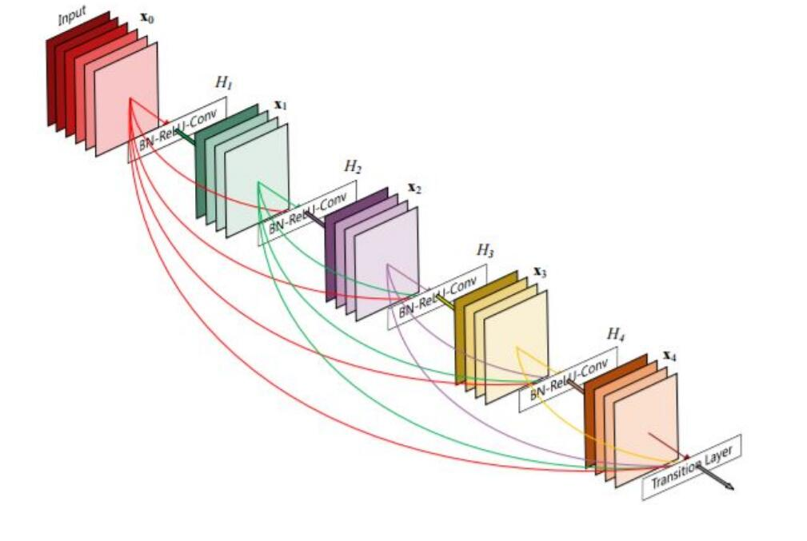
三、论文阅读
3.1依据Densenet和HMM理论，设计了新的构型；

Slide 6
3.2根据曹老师的思想，初步设计了CBCNN网络结构
目前CBCNN网络结构跑出了23.99%的错误率，该模型虽然在识别率上初步表现不错，可以挖掘；
但是该模型结构参数会更多，模型运行起来更加复杂，模型也会出现过拟合现象，以后将不断优化此模型，基于VGG、Resnet、Densenet、Inception等优秀网络结构从图像、视频中找灵感。设计网络。

Slide 7
四、下两周工作
（1）完成语音识别全部试验内容；
（2）理解视频动作识别的全部流程；
（3）优化云彩识别，争取做到前十，开始着手做农作物识别；
（4）继续看论文。

